Slide 1
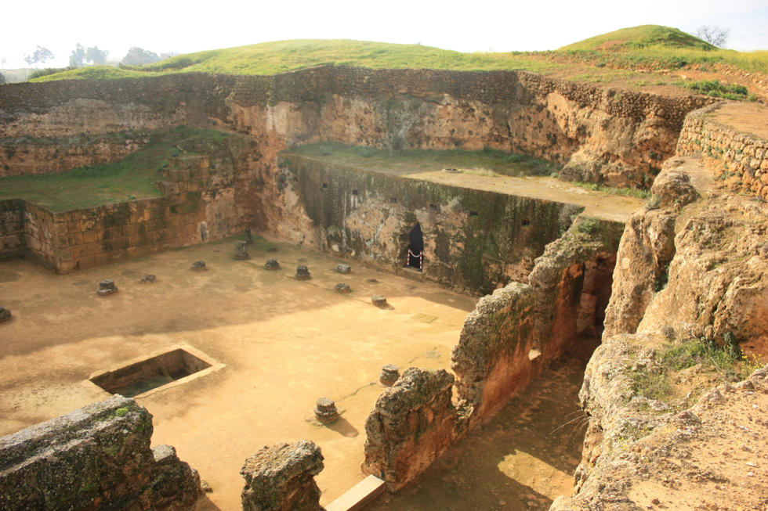
LA NECROPOLE DE SEVILLE
Par Reem

Slide 2
LA NECROPOLE DE SEVILLE
Sommaire
Etymologie
Géographie
Site archéologique
-tombe de l’éléphant
-tombe du mausolée circulaire
-tombe de Servillia
Conclusion

Slide 3
ETYMOLOGIE
Le mot nécropole vient du grec
necro et polis .
Necro =mort et polis=ville/cité
-une agglomération de tombes ou de
monuments funèbres (statues, sépultures…)
-site archéologique/musée

Slide 4
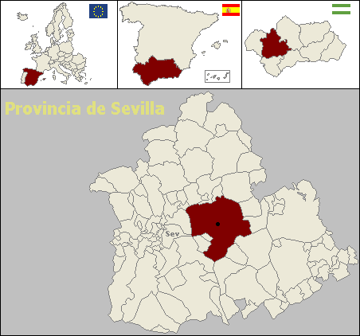
Où est-elle exactement?

Slide 5
Site archéologique
Tombe de l’éléphant
-Sanctuaire de la déesse Cybéle et du dieu
Attis.
-la tombe est dotée de : - une cuisine
- trois salles à manger
Cet édifice comporte plus de richesses qu’une
tombe normale

Slide 6
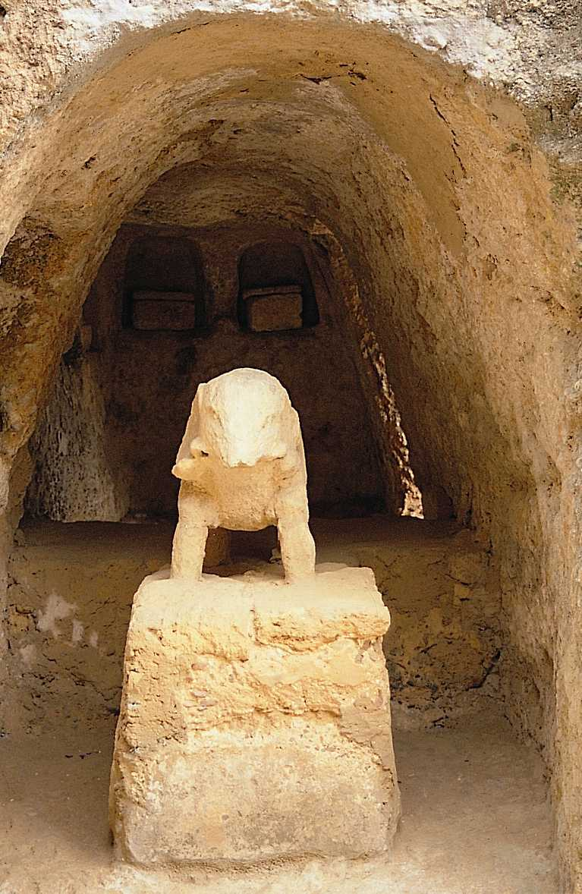
La présence d’une statue d’éléphant permet de la dénommer

Slide 7
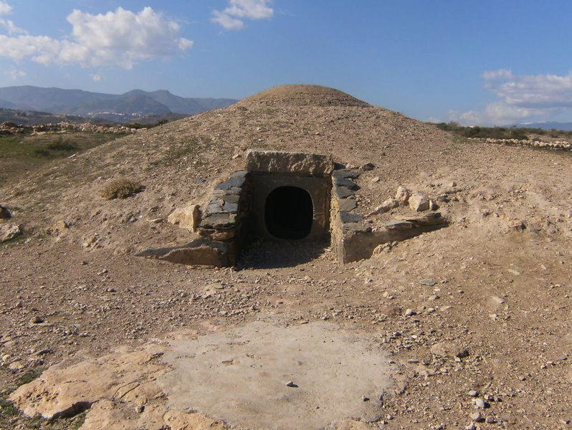
Site archéologique
Tombe du mausolée circulaire
- édifice abritant
une chambre
funéraire.
On y dénombre
11 niches.
-tombe collective

Slide 8
Site archéologique
Tombe de Servillia
-La tombe forme une « domus »
-Elle est à moitié creusée dans le sol
-La tombe la plus grande de la nécropole
-Tombe de la famille Servillia (issue de
l’aristocratie romaine)

Slide 9
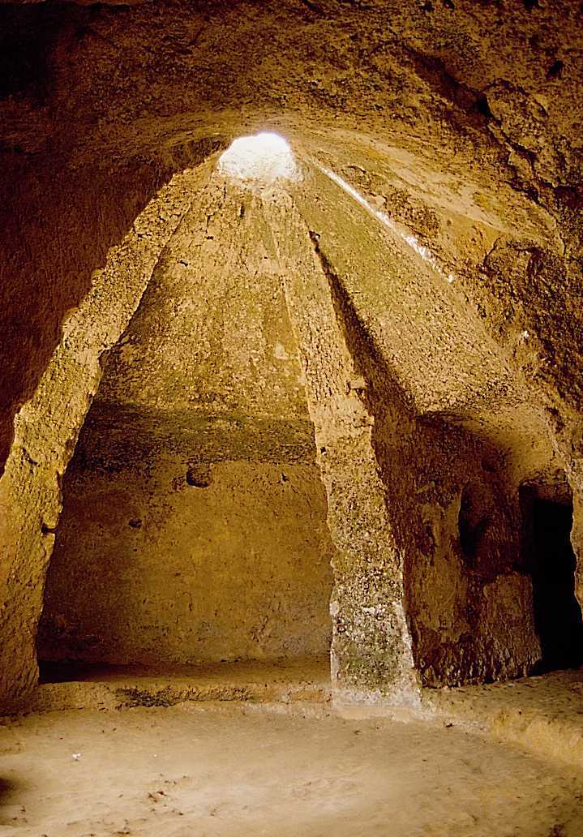
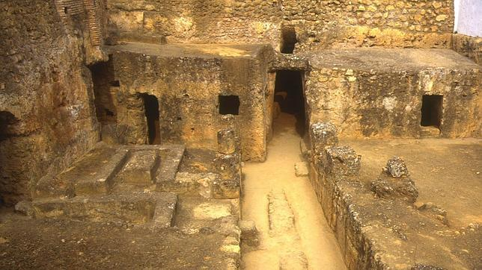
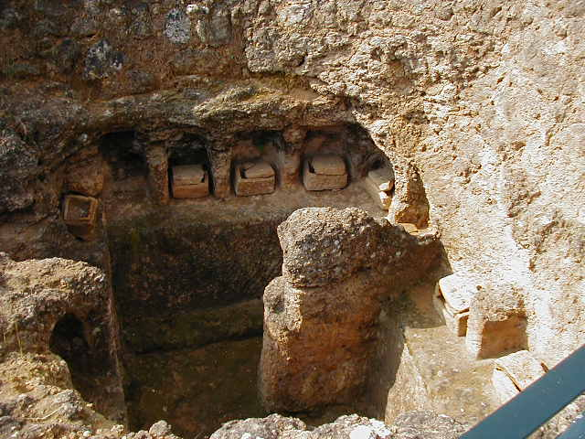

Slide 10
Conclusion
Les Romains croyaient en la vie après la mort ,
cela explique les offrandes et les richesses
déposées dans les tombes.
Les familles étaient enterrées ensemble.
Les nécropoles étaient aussi des lieux de culte.

Slide 11
Biographie
https://www.arretetonchar.fr/carmona-andalousie-espagne/
https://fr.wikipedia.org/wiki/Carmona_(Espagne)
http://www.spainisculture.com/fr/monumentos/sevilla/necropolis_romana_de_carmona.html

